Slide 1
Banco de Dados
SQL

Slide 2
SQL Constraints ( Restrições)
Restrições são regras aplicadas nas colunas de uma tabela
São usadas para limitar os tipos de dados que são inseridos
Podem ser especificadas no momento da criação da tabela (CREATE) ou após a tabela ter sido criada (ALTER)

Slide 3
TIPOS
Principais
NOT NULL
UNIQUE
PRIMARY KEY
FOREIGN KEY
DEFAULT

Slide 4
NOT NULL
A Constraint NOT NULL impõe a uma coluna a NÃO aceitar valores NULL
Obriga um campo a sempre possuir um valor
Não é possível inserir um registro ou atualizar sem entrar com um valor neste campo

Slide 5
UNIQUE
A restrição UNIQUE identifica de forma única cada registro em uma tabela
Junto com a PRIMARY KEY garantem a unicidade em uma coluna ou conjunto de colunas
A PRIMARY KEY possui automaticamente a restrição UNIQUE definida
Pode ter várias UNIQUE na tabela, mas uma única chave primária.

Slide 6
PRIMARY KEY
PRIMARY KEY identifica de forma única cada registro em uma tabela de BD.
Só podem ter valores únicos
Uma coluna de chave primária não pode conter valores NULL
Cada tabela deve ter apenas uma única chave primária

Slide 7
FOREIGN KEY
Chave Estrangeira em uma tabela é um campo que aponta para uma chave primária de outra tabela
CONSTRAINT fk_ID_Autor FOREIGN KEY (ID_Autor) REFERENCES tbl_autores(ID_Autor)
A PK está na tabela tbl_autores e uma chave estrangeira de nome ID_Autor foi criada na tabela atual usando o nome fk_ID_Autor

Slide 8
DEFAULT
Usada para inserir um valor padrão em uma coluna
O valor será adicionado a todos os novos registros caso nenhum outro valor seja especificado.

Slide 9
Criar Tabelas
Para criamos uma tabela nós usamos a sintaxe a seguir
CREATE TABLE nome_tabela(
Coluna tipo_de_dado constraints
)

Slide 10
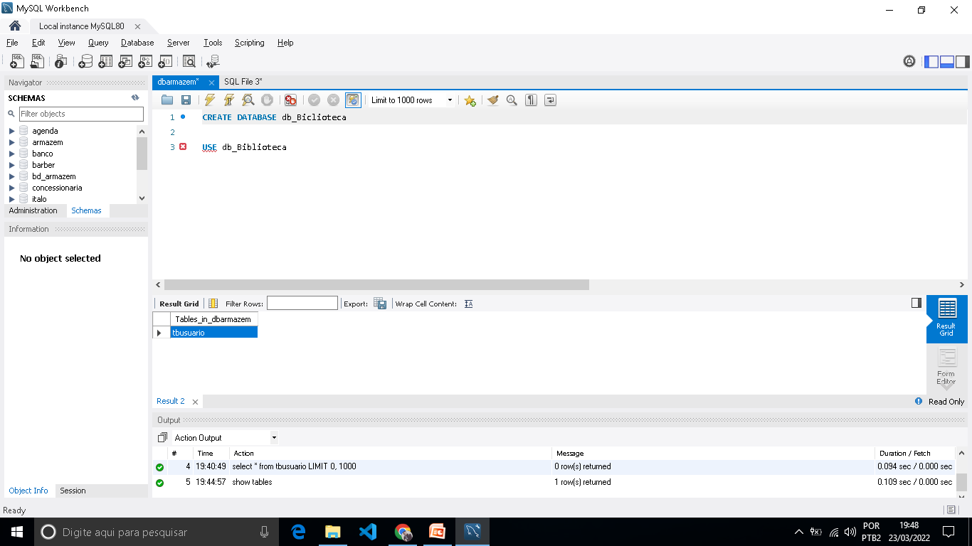
Criando o Banco

Slide 11
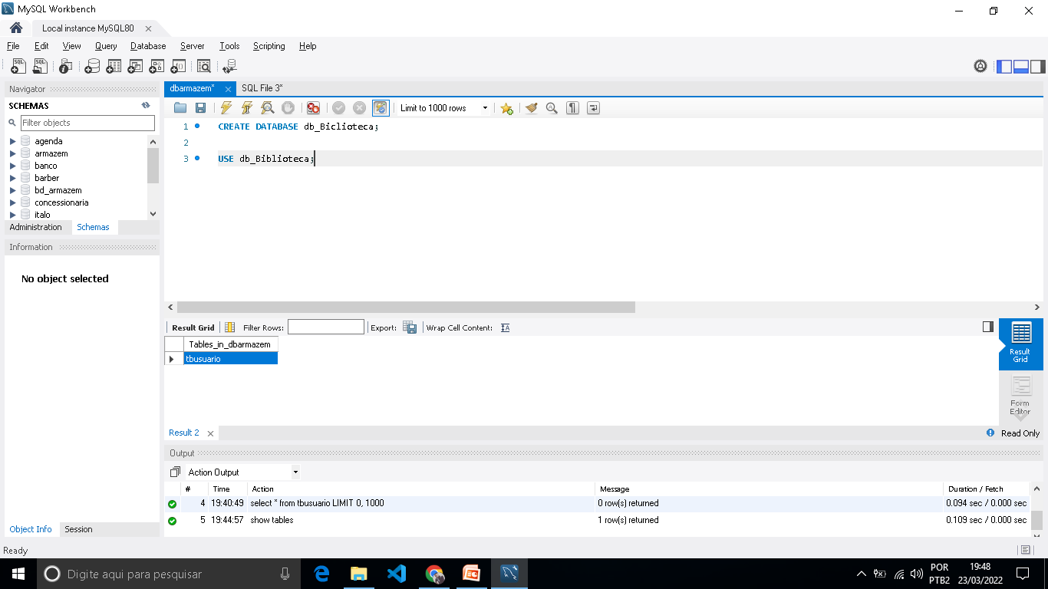
Criando o Banco

Slide 12
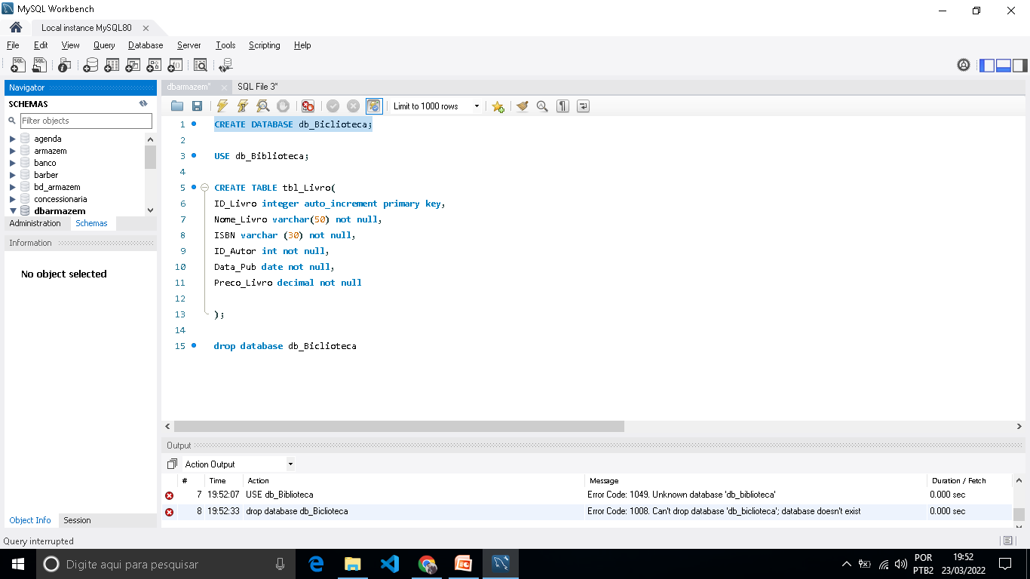
Erro ao criar o Banco

Slide 13
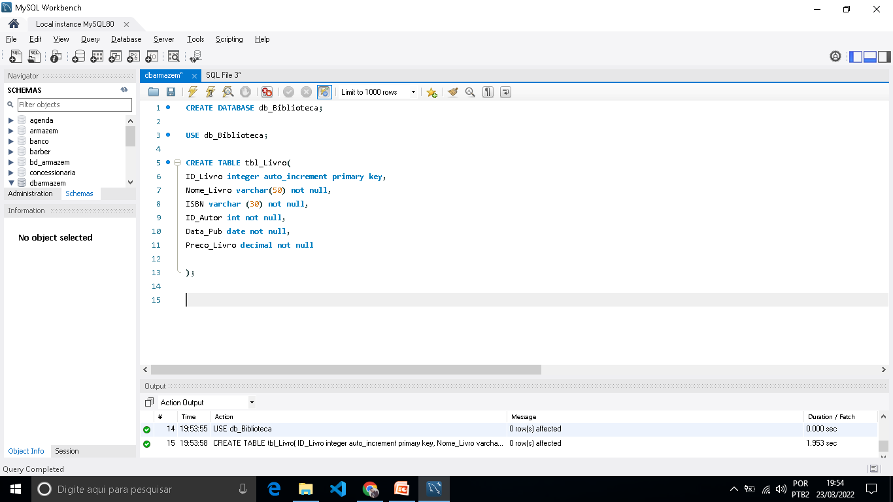
Tabela Criada

Slide 14
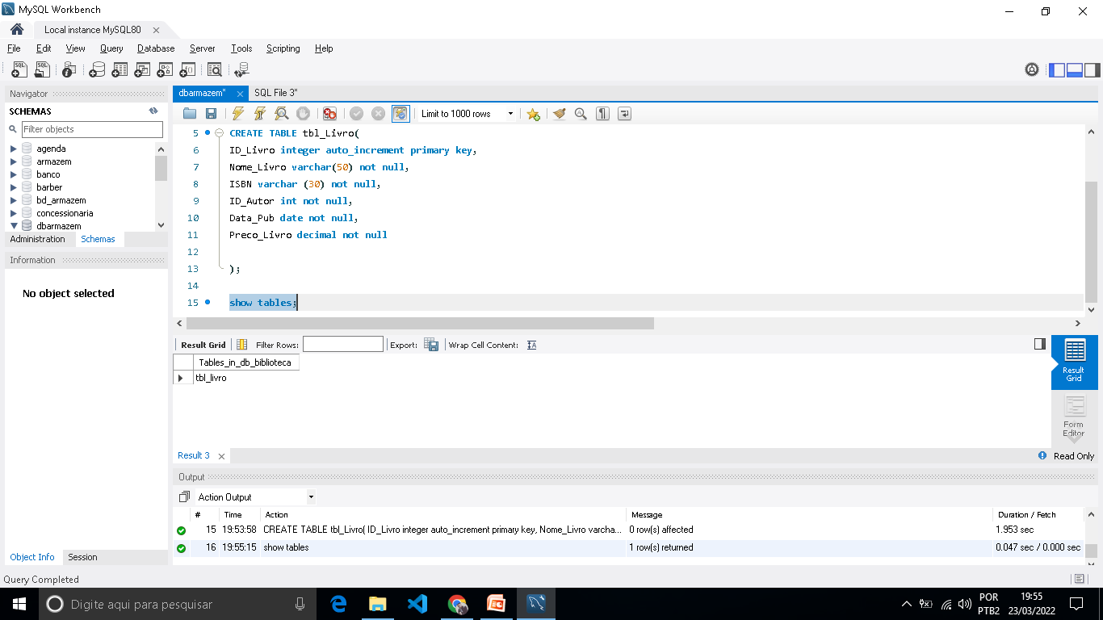
Verificar se foi criada Usar o comando SHOW TABLES

Slide 15
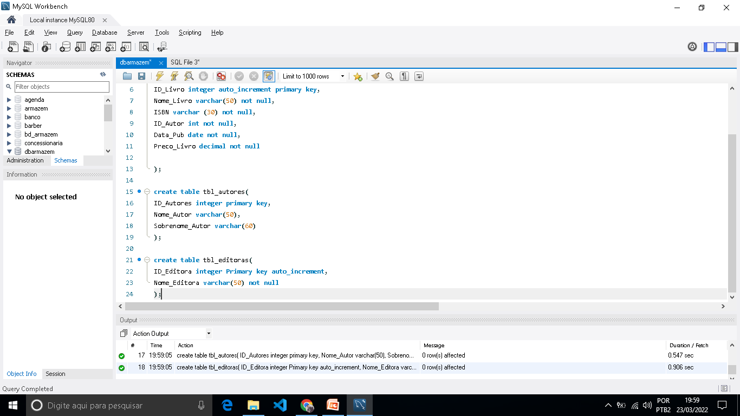
Outras tabelas

Slide 16
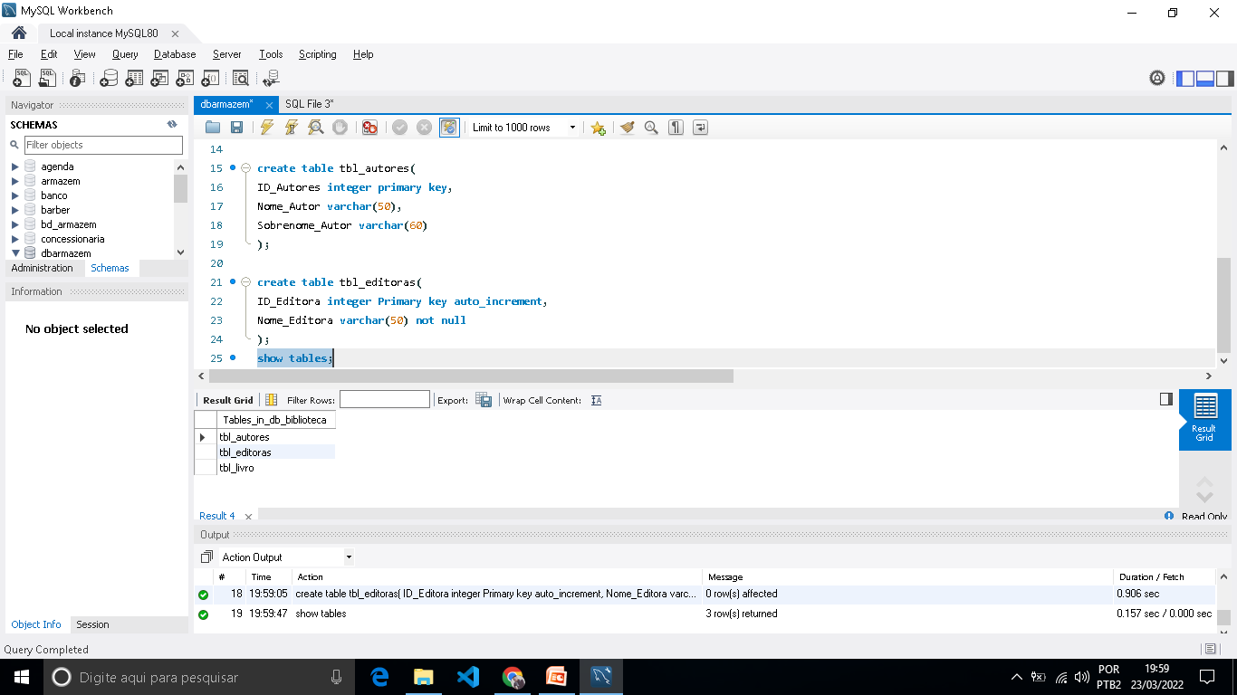
Verificar se foi criada Usar o comando SHOW TABLES

Slide 17
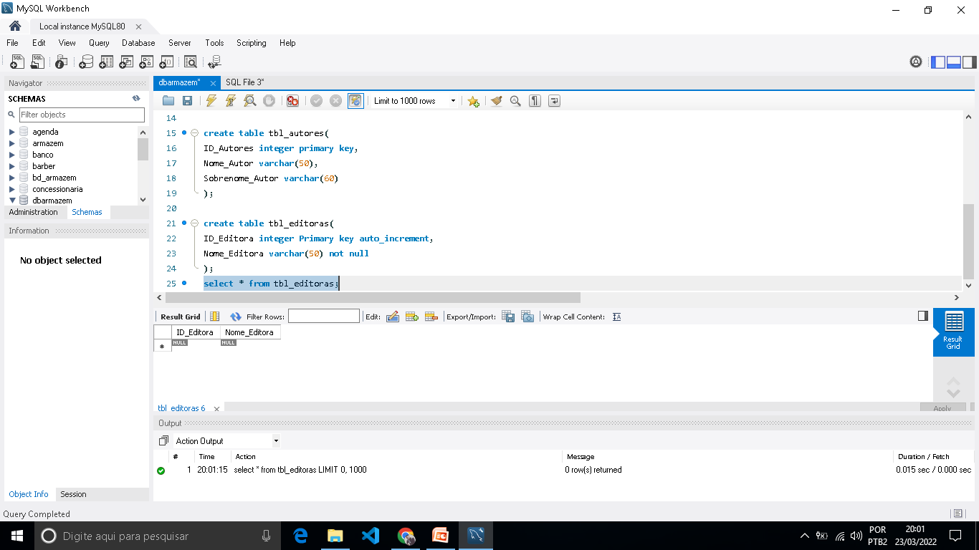
Usando o SELECT

Slide 18
AUTO_INCREMENT
Permite que um número único seja gerado quando um novo registro é inserido em uma tabela
Trata-se de palavra chave, cujo valor inicial é 1 e se incrementa em 1
Para que o valor de uma coluna se inicie em 50, o código deve ser assim
AUTO_INCREMENT = 50

Slide 19
AUTO_INCREMENT
Ao inserir na tabela, não é necessário especificar o valor para a coluna do auto-incremento
Só é permitido usar uma coluna de auto-incremento
A constraint NOT NULL é configurada automaticamente

Slide 20
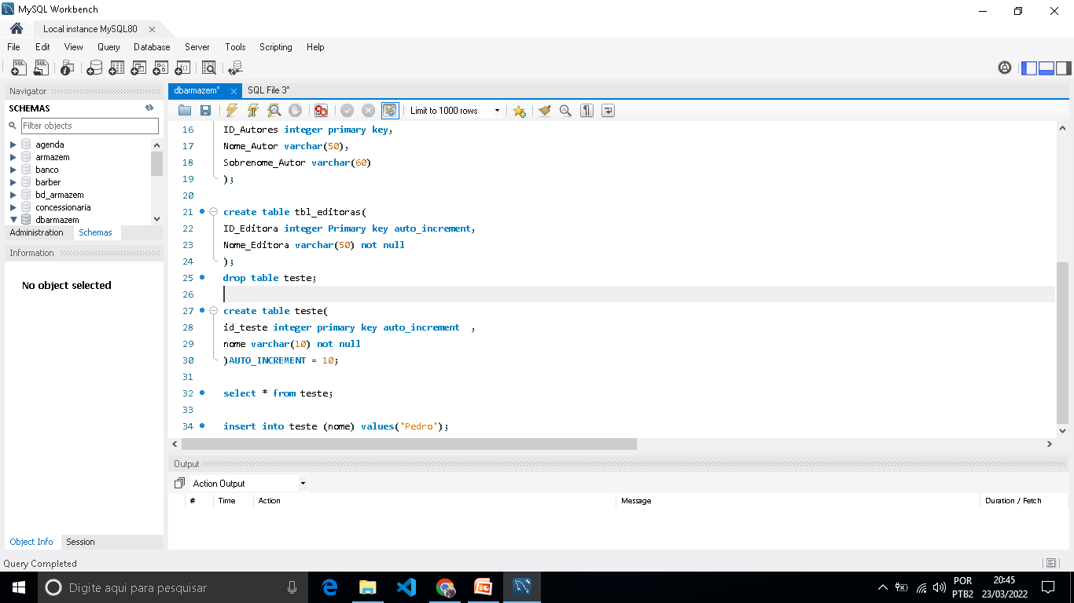
AUTO_INCREMENT

Slide 21
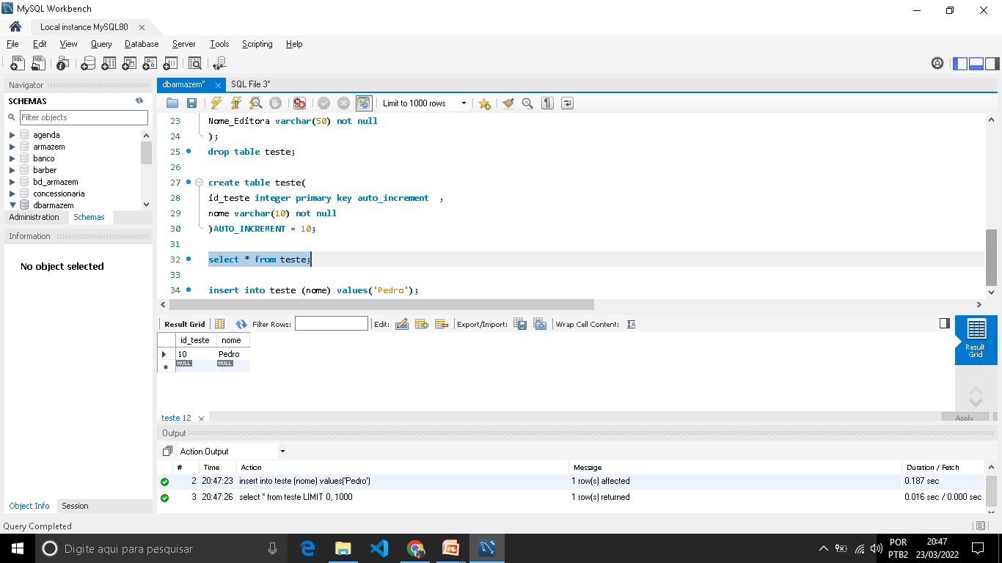
AUTO_INCREMENT

Slide 22
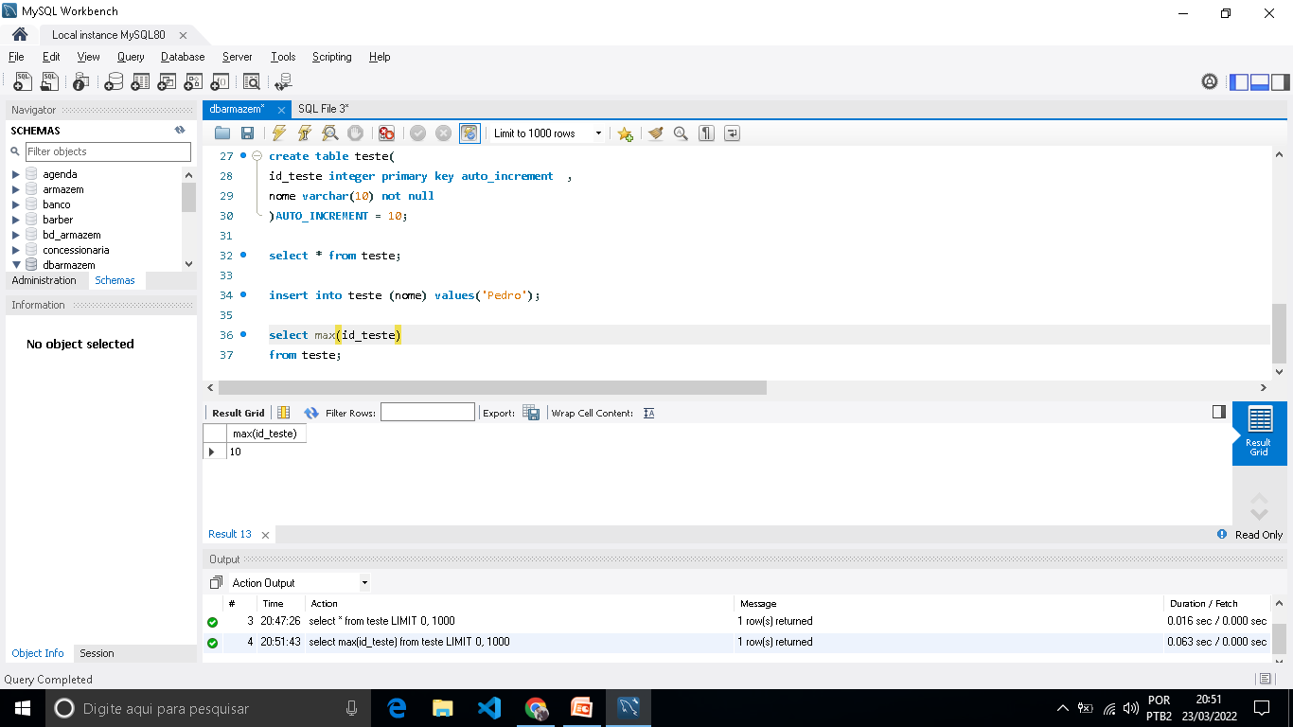
Saber o máximo de ID

Slide 23
Saber o máximo de ID
select max(id_teste)
from teste;
Este comando faz com que último ID seja chamado e verificado a quantidade máxima dele no banco de dados

Slide 24
Alterar o próximo valor do auto-incremento
Basta usar a sintaxe
ALTER TABLE tabela AUTO_INCREMENT = valor;
ex: Comece a partir do registro 85
ALTER TABLE teste AUTO_INCREMENT = 85;

Slide 25
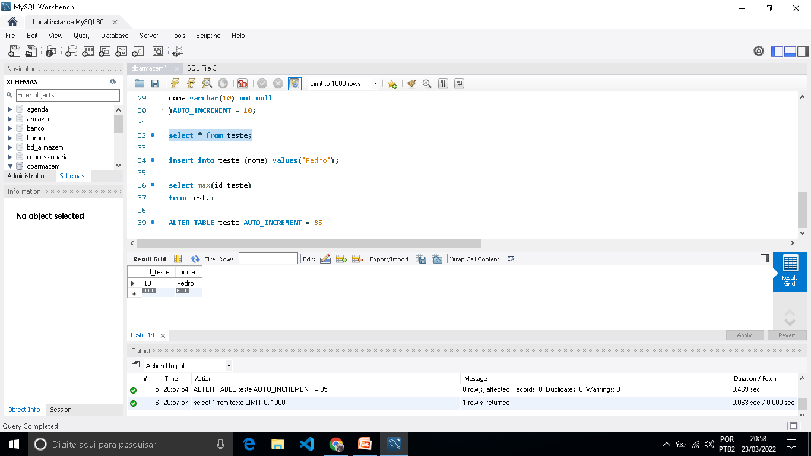
Alterar o próximo valor do auto-incremento

Slide 26
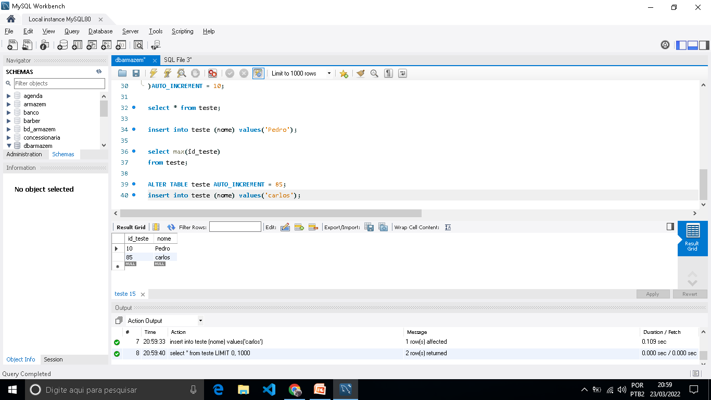
Alterar o próximo valor do auto-incremento

Slide 27
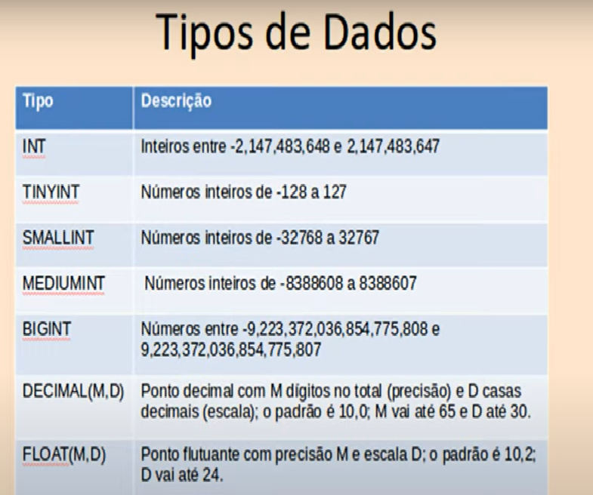
Tipos de Dados

Slide 28
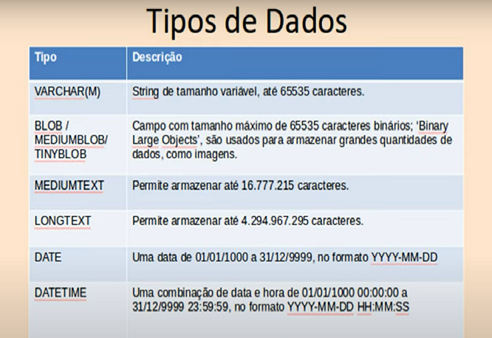
Tipos de Dados

Slide 29
Alterar Tabelas
É possível alterar a estrutura de uma tabela após ela ter sido criada, removendo ou acrescentando atributos;
Usamos o ALTER TABLE para fazer isso

Slide 30
ALTER TABLE DROP
ALTER TABLE tabela
DROP COLUMN coluna
Exemplo:
ALTER TABLE teste
DROP COLUMN sobrenome;

Slide 31
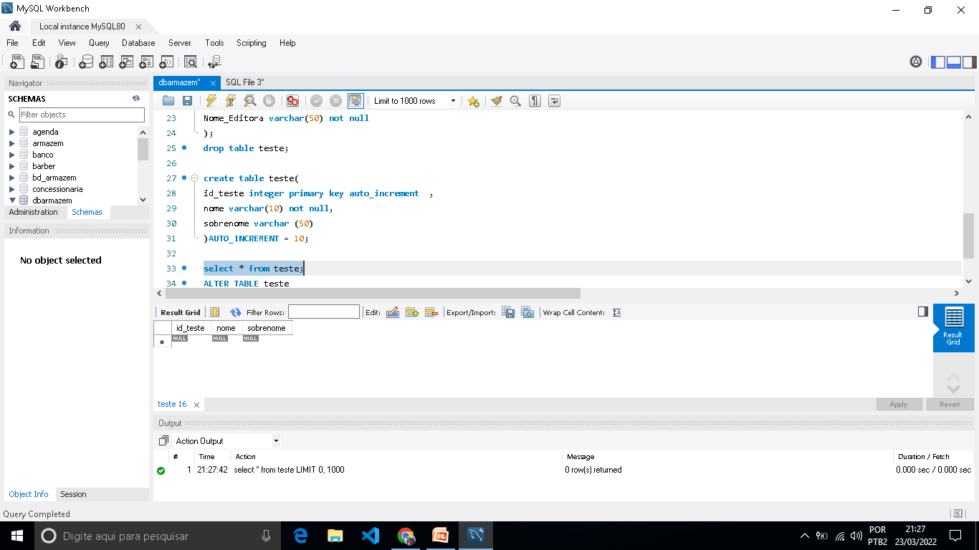
ALTER TABLE DROP

Slide 32
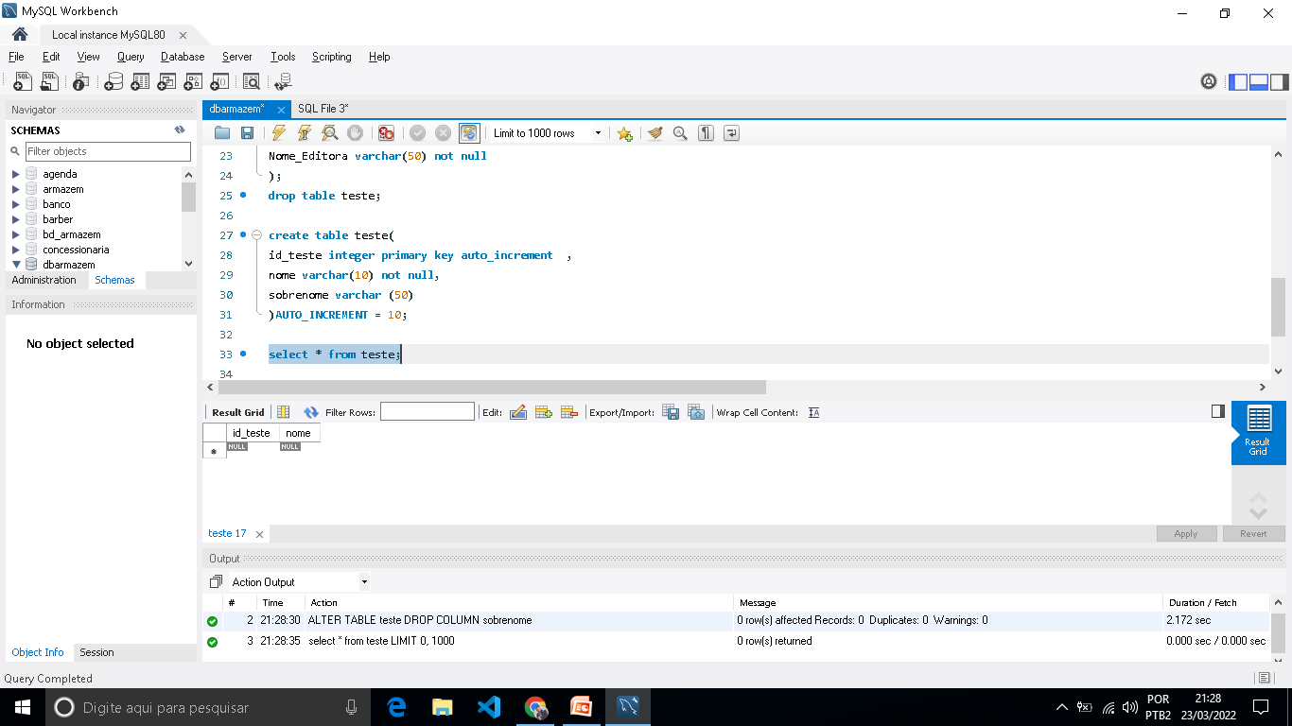
ALTER TABLE DROP

Slide 33
ADD COLUMN
ALTER TABLE teste
ADD sobrenome varchar(60);

Slide 34
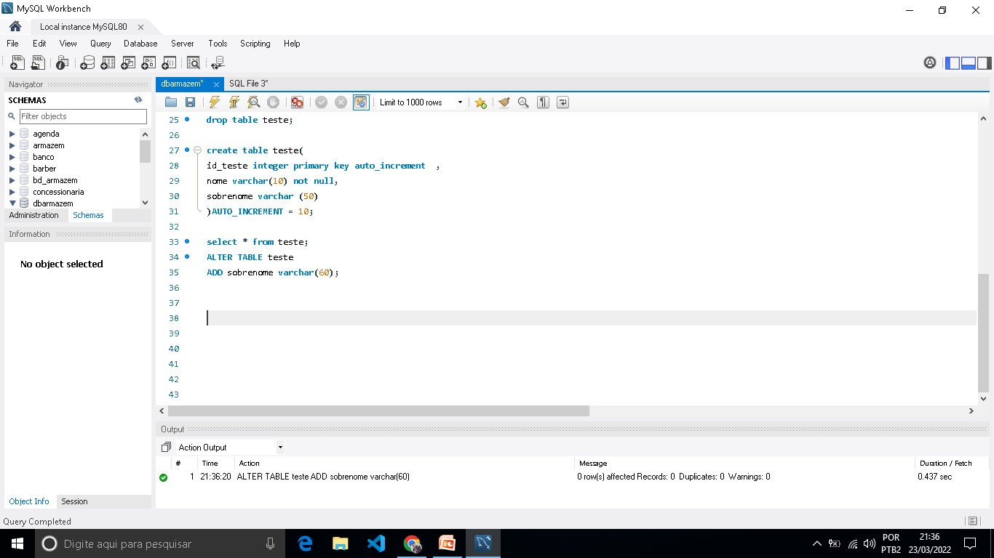
ADD COLUMN

Slide 35
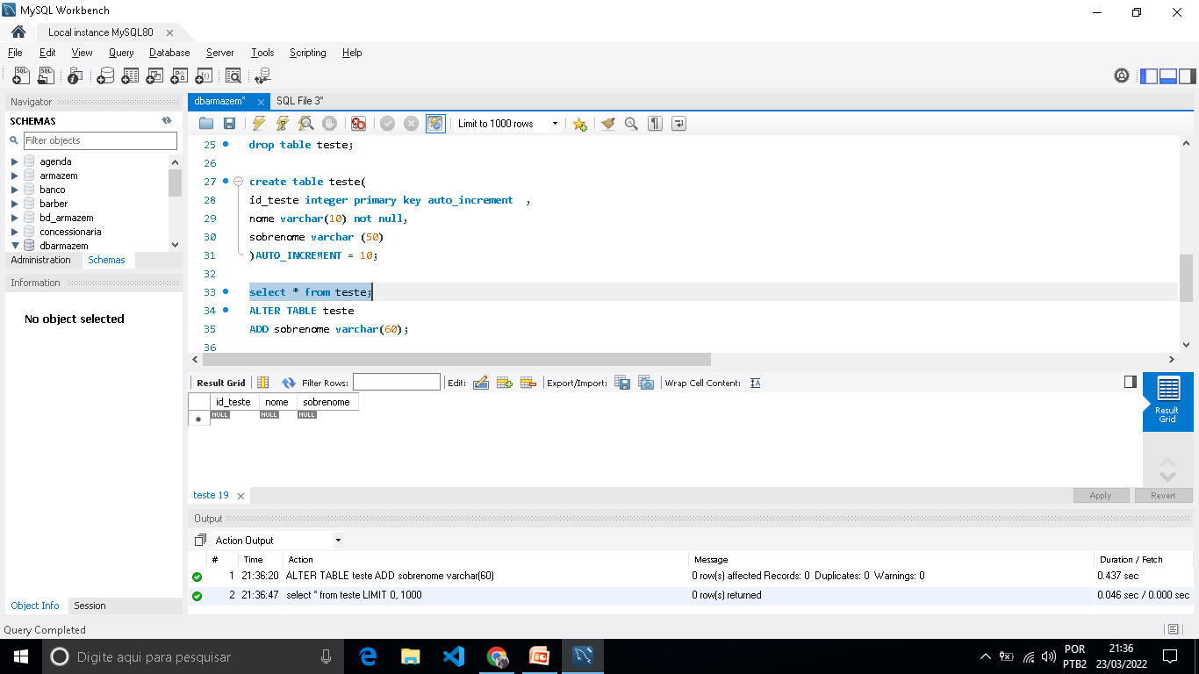

Slide 36
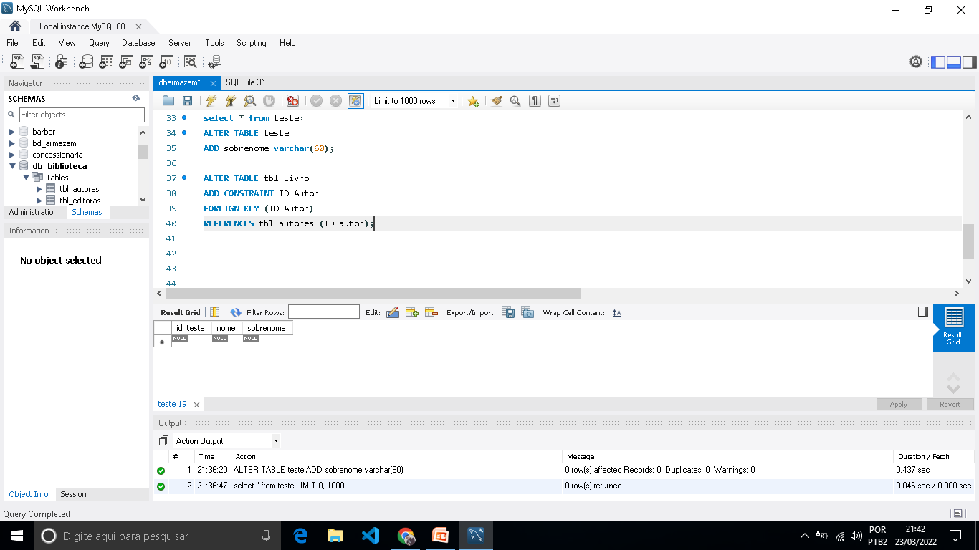
Adicionando FK

Slide 37
Adicionando FK
ALTER TABLE tbl_Livro
ADD ID_Autores integer NOT NULL;
ALTER TABLE tbl_LivroADD CONSTRAINT fk_ID_AutoresFOREIGN KEY (ID_Autores)REFERENCES tbl_autores (ID_Autores);

Slide 38
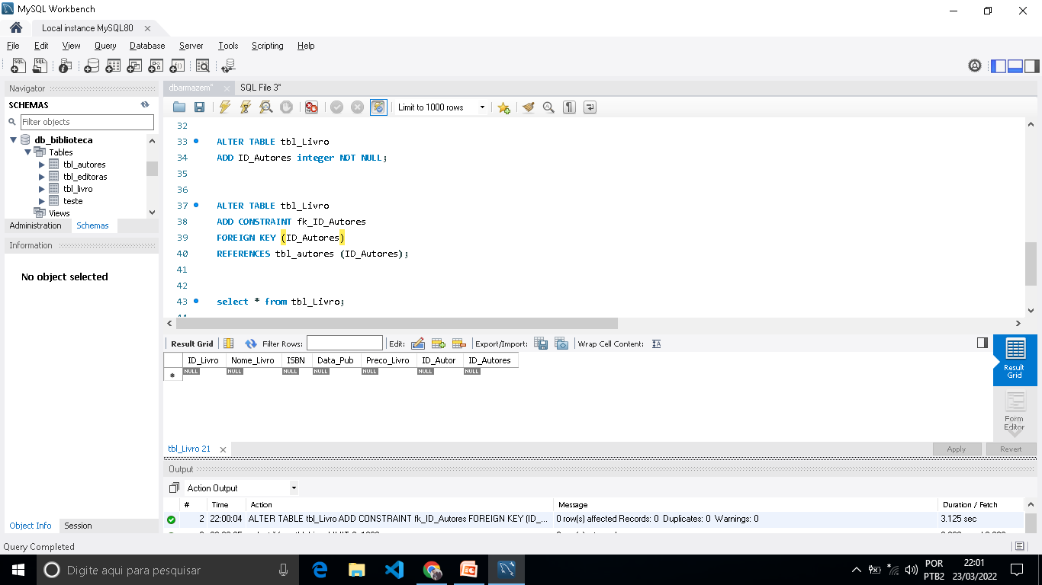
Adicionando FK

Slide 39
ALTER TABLE- ALTER CLUMN
Podemos alterar colunas e mudar o seu tipo de dado
ALTER TABLE nome_do_banco
ALTER COLUMN atributo Varchar(50)

Slide 40
Inserir Dados
Inserir dados em uma tabela:
INSERT INTO tabela(coluna1, coluna,2...) VALUES(valor1, valor2....);

Slide 41
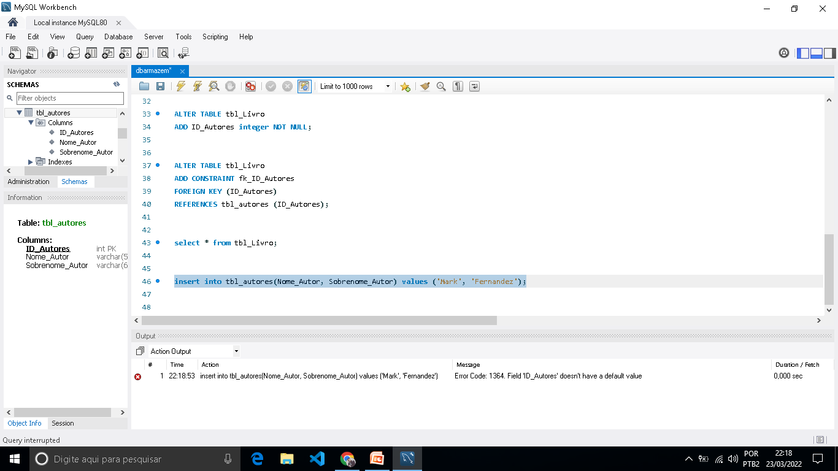
Inserir Dados

Slide 42
Inserir Dados

Slide 43
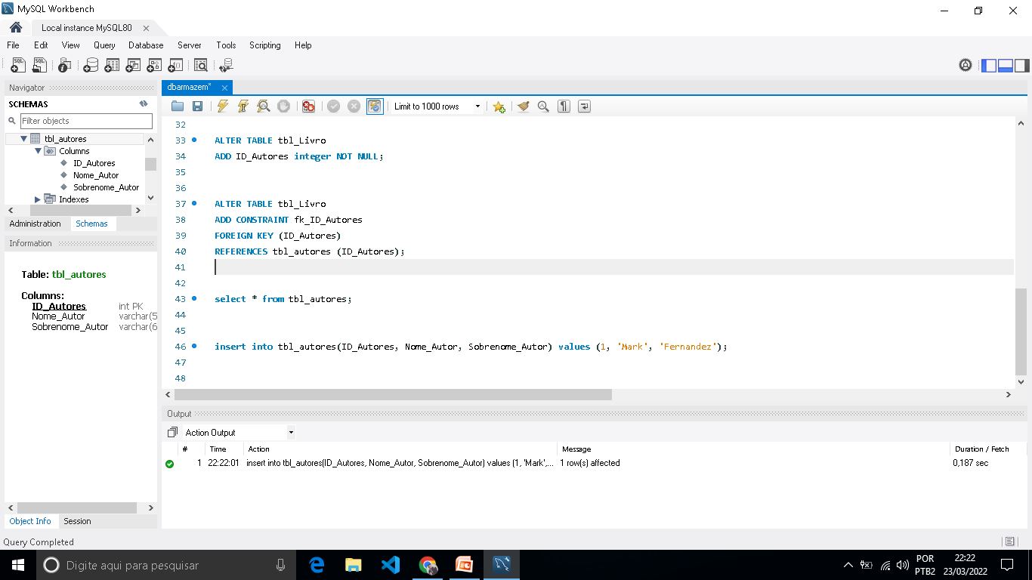
Inserir Dados

Slide 44
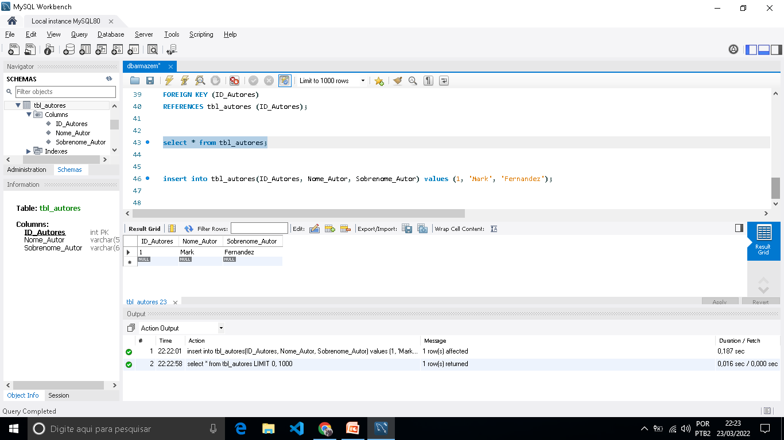
Inserir Dados

